Slide 1

HACCP자체심사 평가표

Slide 2
HACCP자체심사 평가표

Slide 3

HACCP자체심사 평가표?
HACCP
선행요건 프로그램
(위생/생산 관리기준)
선행요건에 대한 내용이다
매년 검사받기 전에 작성한다
사육단계 시설기준
(차단방역 시설 및 돼지사육시설)

Slide 4

HACCP자체심사 평가표 6항목?
차단 방역 관리
농장시설 및 관리기준
농장 위생관리
사료, 동물용 의약품, 음수관리
질병관리
반입 및 출하관리

Slide 5
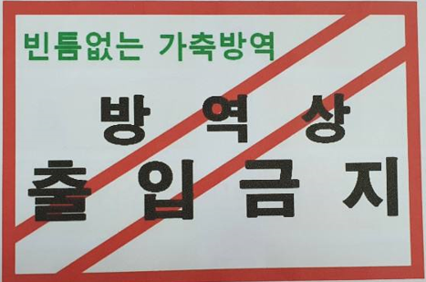
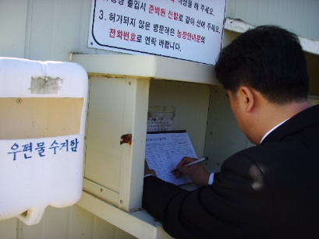
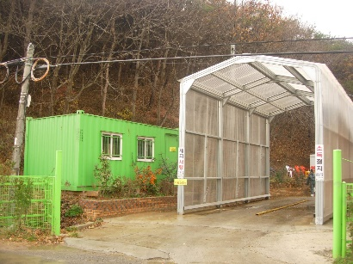
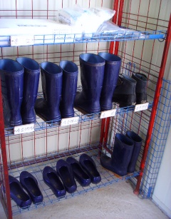
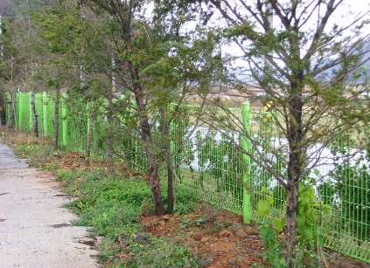
1. 차단 방역 관리
절차와 기준이 있는가? (HACCP Manual)
입구: 출입문, 농장안내문(HACCP안내문), 방역경고문(출입금지)
방명록이 있는가?
차량소독기 설치 여부 방명록기록에 소독 여부 기록!!
방역복, 장화 비치여부 5벌 정도, 280㎜
물품반입창고 자외선등, 분무 소독, 표식 필요
사료차기사, 출하차기사 돈사내 출입금지 방명록 기입 장소, 표지
농장 울타리 8대 방역시설 기준에 부합할 것!
Point

Slide 6
2-1. 농장시설 및 관리기준
절차와 기준이 있는가? (HACCP Manual)
물품반입창고, 출하대 시설이 갖추어져 있나? (표찰)
화장실 손세척
돈사 빗물 누수
농장배수 = 돈사배수
돈사 사육단계 구분 (표찰)
돈사바닥 (위생)
조명시설 유무
식품공장?
Point
표찰위치

Slide 7
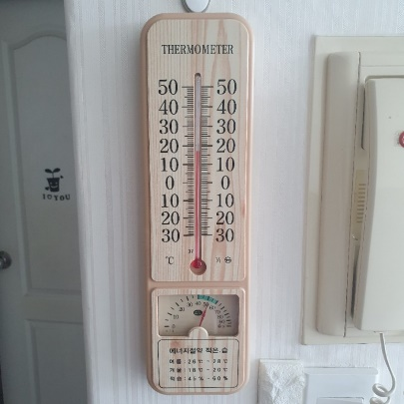
2-2. 농장시설 및 관리기준
음수와 사료공급 가능
온도/ 습도: 돈방 마다 비치, 컨트롤러 이용 시 검교정기록 필요
환기시설
톱밥 따로 보관: 발효용은 퇴비장에, 조산관리용은 따로
발판소독조: 입구마다 문마다 비치
통로 정리정돈
현황판: 군사는 돈칸마다 비치(25두당 1개 정도)
분뇨처리장, 해충(파리)방제: 일보작업 내역 월 1회 점검 기록
액비탱크: 위험 전기시설 표지판 등
Point

Slide 8
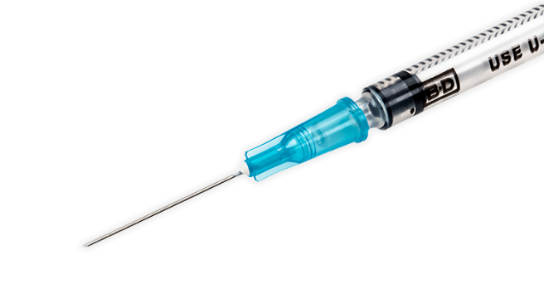
3-1. 농장 위생관리
절차와 기준이 있는가? (HACCP Manual)
축산업 등록증
일보있나?(일보, 주보, 월보)
돈사별 관리인, 도구청결
관리기준서(사육단계별)
돈사밀도 (노력중)
주사침: 주사침 분실서 양식 필요, 빨간 귀표 10개와 그 장착기
폐기 주사침은 감염성 폐기물 용기에 넣어서 따로보관
주사침 체내 잔류 개체: 빨간 이표 장착
주사침 잔류개체 통보: 출하차 기사 통해서 도축장, 가공장 통보
식품공장?
Point

Slide 9
3-2. 농장 위생관리
폐사축 처리현황: 일보에 폐사두수 기록
분뇨처리
구서/해충: 일보 작업란에 월 1회 기록 (라쿠민 살포 등)
살모넬라 검사 : 기준서 매뉴얼에 정한 방법대로. 축주 변경可
출하예정돈 항생제 무첨가 자료
모돈, 웅돈 개체카드: 주민등록증 없어?, 후보돈은 군사카드
거세, 견치(분만사 자돈 생시처치): 뚜껑있는 통에 담아 관리?
방역교육 하나? 교육프로그램에 정해진 대로, 일보에 병용可
Point

Slide 10
4-1. 사료, 동물용 의약품, 음수관리
절차와 기준이 있는가? (HACCP Manual)
사료 HACCP인증: 사료공장 HACCP인증서 요청
사료 입출고 관리대장: 사료공장에서 농장으로 가져온 내역
사료전표 모으기, 방명록과 연계
사료 검사 성적서: 사료 공장에 요청
사료보관창고: 지대사료 보관창고는 청결한가? 특히 배합기!
사료라인, 리어카
사료빈 청소: 매뉴얼 기준서에 적힌대로 하나? (교정?)
Point

Slide 11
4-2. 사료, 동물용 의약품, 음수관리
Point
Point
휴약기간: ①현장 현황판이 돈칸마다 있나?
②약품별 휴약기간 리스트가 있나?
③약품 사용기록에는 엉뚱한 휴약기간이 없나?
④약품리스트에 없는 신규약품은 없나?
동물의약품 관리대장: 재고 관리대장 있나? 월1회 재고파악은?
①사용중인 가루형태의 약품: 접어서 빨래집게
②사용한 주사제 종이컵에 거꾸로 넣어 냉장고에
③저울 필요!

Slide 12
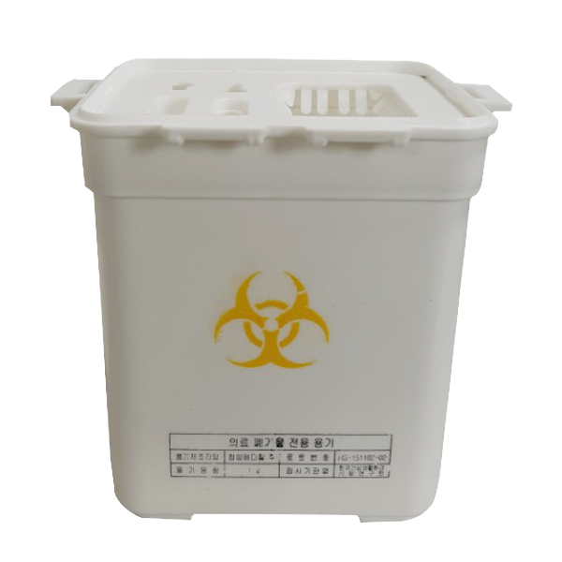
4-3. 사료, 동물용 의약품, 음수관리
빈용기는?: 폐주사기, 폐주사침, 폐공병 각각 수집/관리하나?
유통기간이 초과된 약품의 폐기처리: 잘 안쓰는 약품이 걸린다
음수 수질검사: 1회/3년으로 변경됨
음수라인 청결
폐주사침
폐주사기
폐공병

Slide 13

5. 질병관리
Point
Point
환돈방
절차와 기준이 있는가? (HACCP Manual)
정액구입: 정액품질증명서, 종돈장 분기별 검사서
환돈격리방은? 간살은 안됨. 양면급이기 안됨.
치료기록 필요.
질병 예방관리프로그램: 매뉴얼 백신, 구충, 투약프로그램
수의사 방문시 기록을 남기도록 한다.
임상관찰?: 매일 해야한다.
내외부 기생충 관리 프로그램
상담일지:
상담내용:
Point
Point
수의사인
 | 입 | 출 | 현재두수 | 임상관찰
 |  |  |  | 월 | 화 | 수 | 목 | 금 | 토 | 일
후보
임신
포유
이유
육성

Slide 14
6. 반입 및 출하관리
Point
Point
격리방
현황판
현황판
절차와 기준이 있는가? (HACCP Manual)
도입 후보돈, 웅돈, 자돈의 기록
격리는?:격리사 또는 격리방
문열이 도태, 모돈 도태판매에 대한 내용이 기준서에 있나?
AIAO: 노력하는 중
출하 빈돈방 수세
등급판정결과?: 품평원 사이트에 로그인 할 수 있나?
CCP모니터링기록(출하기록)에 부합하나?
Point
Point

